Slide 1
정산관리 > 매입확정

Slide 2

정산관리 > 매입확정
매입확정
매입확정
매입확정
매입상태 | 매입확정대상 ˅ |  | 공급사명
■ 매입목록
■ 매입상세목록 (팬타온 배송비는 매입목록에 취합되어 나옵니다)
□ | 지급조건 | 공급사명 | 선매입 | 매입액 | 부가세 | 배송비 | 합계 | 정산생성일
□ |  | 정우테크 |  | 785,600 | 78,500 | 6,000 | 870,160 | 2024-12-09
□
□
□
□
□
□
□
□
주문유형 | 주문번호 | 상품명 | 단위 | 매입수량 | 매입단가 | 매입액 | 부가세 | 원가반영
일반 | Gen24112312-1 | 광점퍼 | 본 | 10 | 3,560 | 35,600 | 3,560 | Y
원가반영총계 |  |  |  | 2,300 | 1,372 | 785,600 | 78,560
원가미반영총계 |  |  |  | 0 | 0 | 0 | 0
총계 |  |  |  | 2,300 | 1,372 | 785,600 | 78,560
현금 (60일) ˅

Slide 3
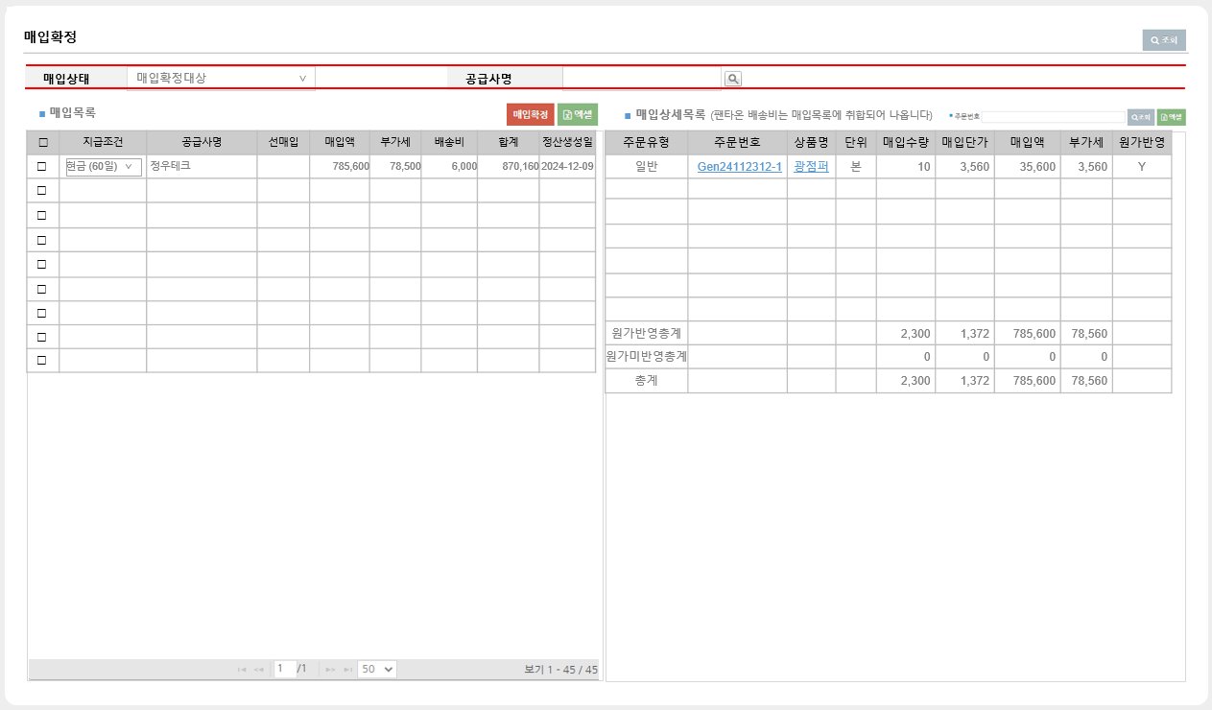
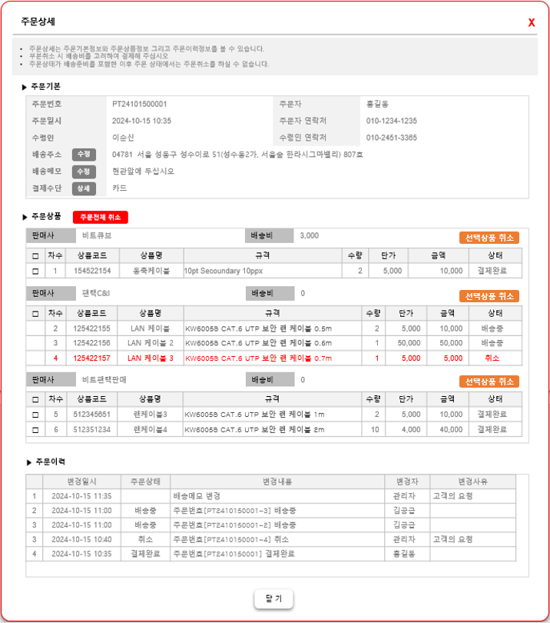
정산관리 > 매입확정
매입확정
매입확정
NO. | Description
1 | 매입목록 팬타온 주문의 의한 배송비 컬럼 추가 합계 = 매입액+부가세+배송비
2 | 매입상세목록 “팬타온 배송비는 우측 매입목록에 취합되어 나옵니다.” 설명 추가 기존 발주차수, 납품차수, 인수차수, 규격 컬럼 HIDDEN 처리 주문번호 클릭 시 팬타온 주문일 경우 팬타온 주문상세 호출
1
2

Slide 4
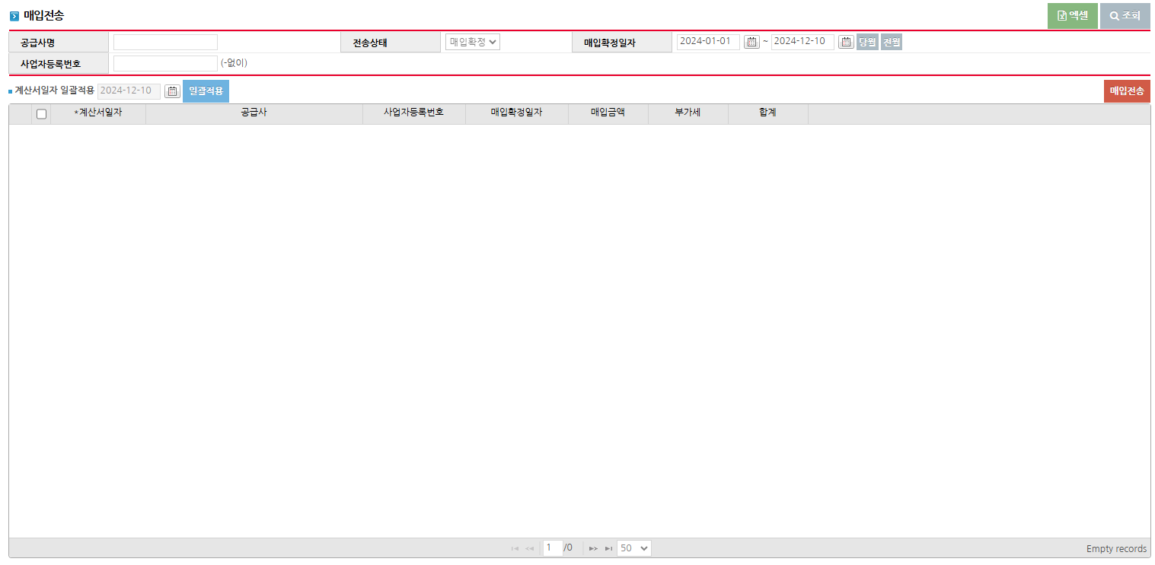
정산관리 > 매입전송 > 매입전송
매입전송
매입전송
NO. | Description
1 | 매입전송 배송비 컬럼 추가

Slide 5
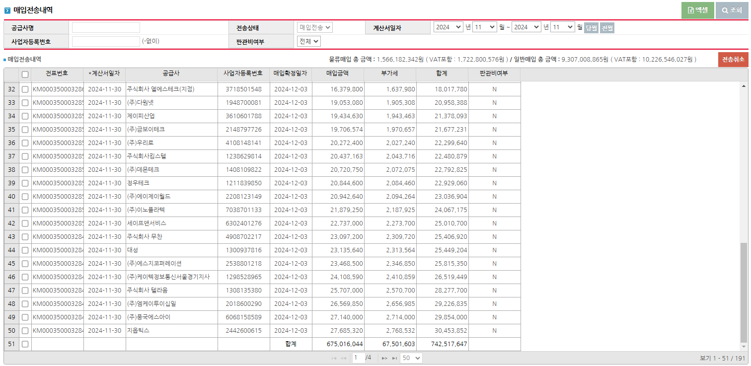
정산관리 > 매입전송 > 매입전송내역
매입전송내역
매입전송내역
NO. | Description
1 | 매입전송내역 배송비 컬럼 추가

